Slide 1
自我介紹 (nizima Live)

Slide 2
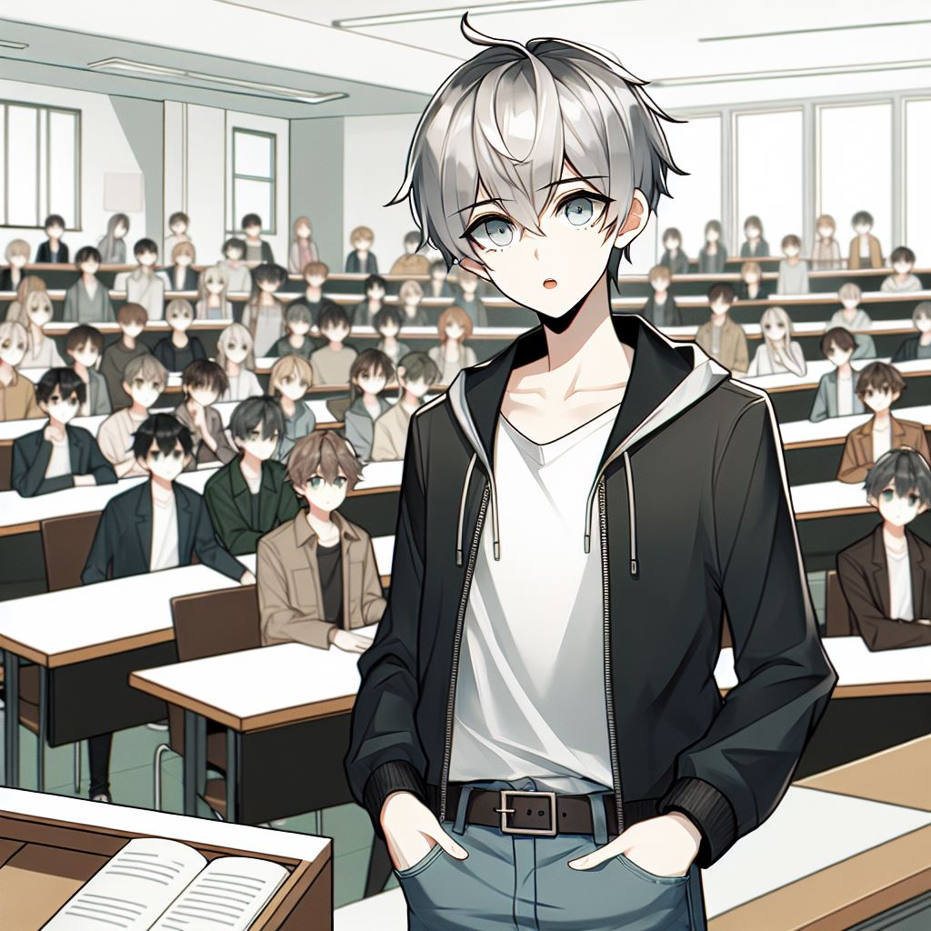
1. 目標
Notes:
銀色短髮、穿著黑色外套、黑色牛仔褲、日本動漫風格、年齡大概20歲左右、要看起來成熟一點、眼睛是淺藍色的、正在一個大型演講廳演講

Slide 3

2. 阻礙
Notes:
銀色短髮、穿著黑色外套、黑色牛仔褲、日本動漫風格、年齡大概20歲左右、要看起來成熟一點、眼睛是淺藍色的、正在奮力的讀書並感到壓力

Slide 4
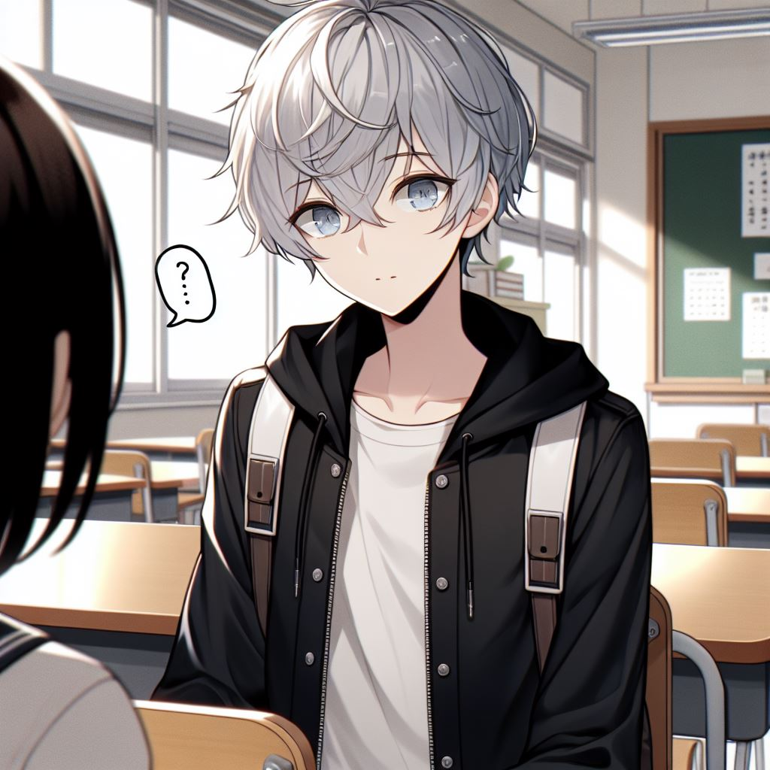
3. 努力
Notes:
銀色短髮、穿著黑色外套、黑色牛仔褲、日本動漫風格、年齡大概20歲左右、要看起來成熟一點、眼睛是淺藍色的、正在問同學問題

Slide 5

4. 結果
Notes:
銀色短髮、穿著黑色外套、黑色牛仔褲、日本動漫風格、年齡大概20歲左右、要看起來成熟一點、眼睛是淺藍色的、正在看著考卷並感到失望

Slide 6
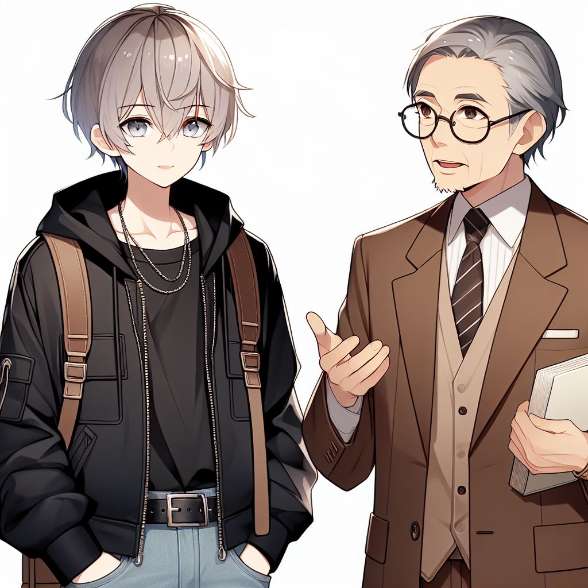
5. 意外
Notes:
銀色短髮、穿著黑色外套、黑色牛仔褲、日本動漫風格、年齡大概20歲左右、要看起來成熟一點、眼睛是淺藍色的、遇到一位教授，教授正在跟我說話

Slide 7
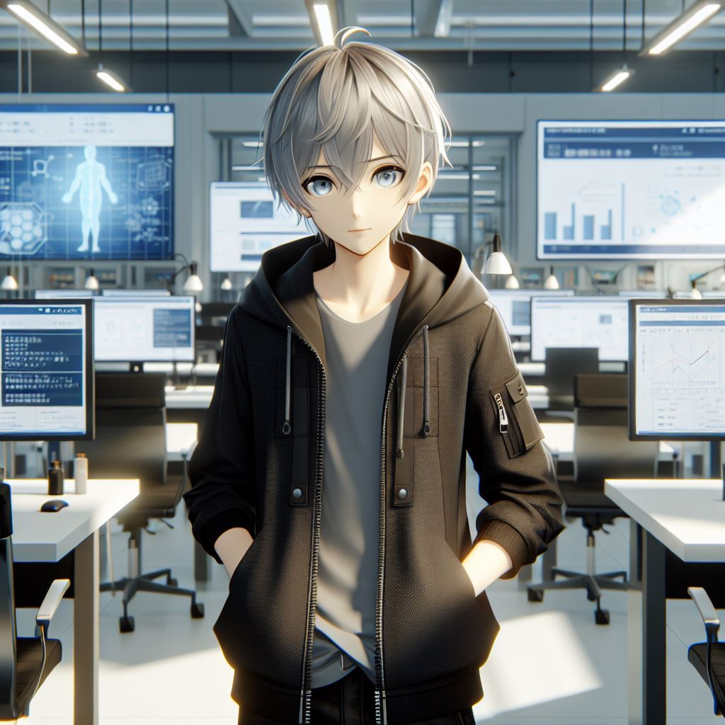
6. 轉彎
Notes:
銀色短髮、穿著黑色外套、黑色牛仔褲、日本動漫風格、年齡大概20歲左右、要看起來成熟一點、眼睛是淺藍色的、參加了研究小組、背景中要有電腦

Slide 8
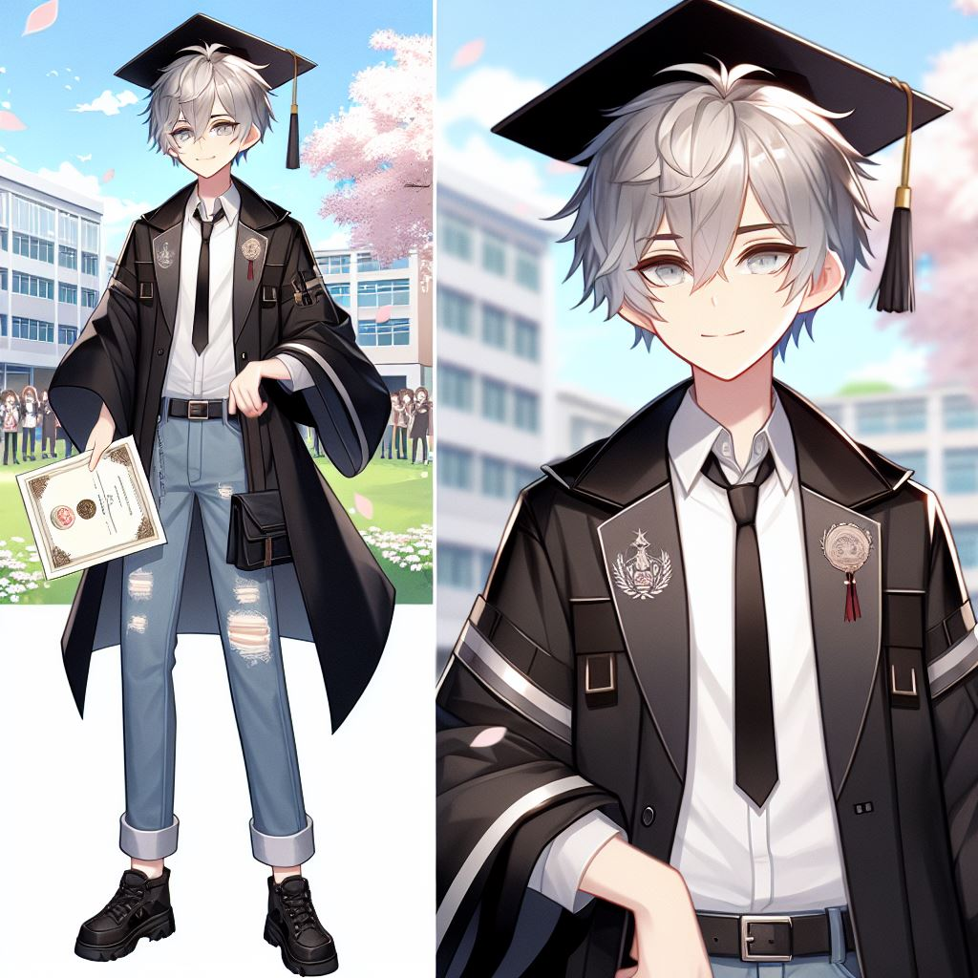
7.結局
Notes:
銀色短髮、穿著黑色外套、黑色牛仔褲、日本動漫風格、年齡大概20歲左右、要看起來成熟一點、眼睛是淺藍色的、順利從大學畢業了

